Slide 1
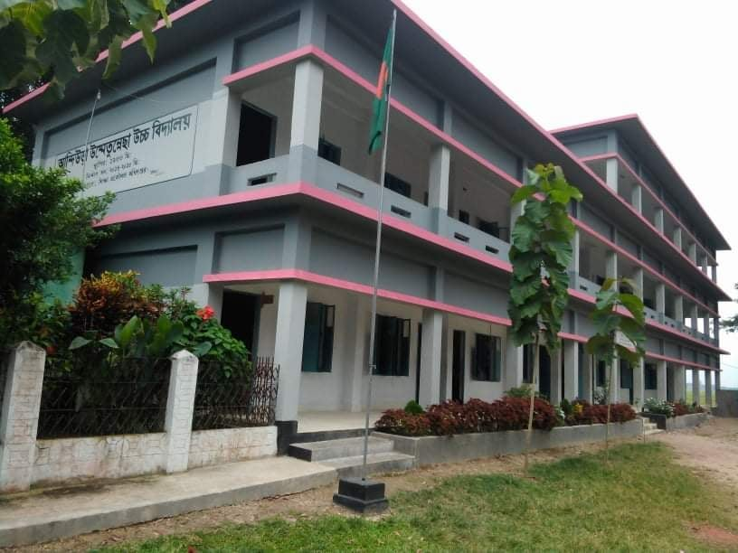

Slide 2
শিক্ষক পরিচিতি
পাঠ পরিচিতি
তথ্য ও যোগাযোগ প্রযুক্তি
শ্রেণি: নবম-দশম
অধ্যায়:২য়
পাঠ: তথ্য অধিকার ও নিরাপত্তা
আবু মো: সামছুজ্জামান
সহকারী শিক্ষক (আই.সি.টি)
আন্দিউড়া উম্মেতুন্নেছা উচ্চ বিদ্যালয়
মাধবপুর, হবিগঞ্জ।
Email:abusamsuzzaman@gmail .com
Mobile: 01728733141

Slide 3
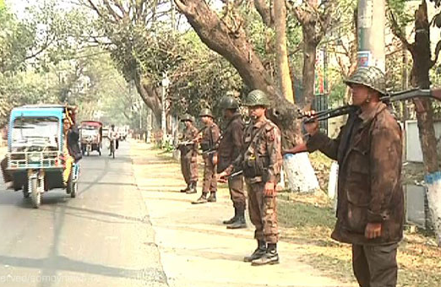
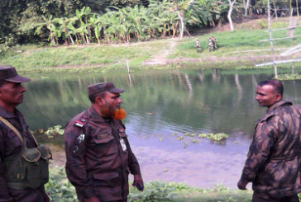
ছবিগুলো দেখি…
ছবিগুলো কিসের?

Slide 4
আজকের আলোচ্য বিষয়…
তথ্য অধিকার ও নিরাপত্তা

Slide 5
শিখনফল
এই পাঠ শেষে শিক্ষার্থীরা…
1। তথ্য অধিকারের ধারণা ব্যাখ্যা করতে পারবে;
২। কীভাবে সুশাসন প্রতিষ্ঠা করা যায় তা বর্ণনা করতে পারবে;
৩। তথ্যভিত্তিক নিরাপত্তা ব্যবস্থা বিশ্লেষণ করতে পারবে।

Slide 6
এসো ভিডিও দেখি

Slide 7
তথ্য অধিকার
কোন তথ্য যা একজনের কাছে আছে তা অন্যের জানার অধিকার হলো তথ্য অধিকার

Slide 8
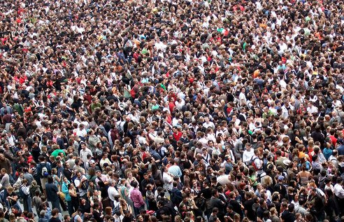
তথ্য অধিকার আইন প্রণয়নের উদ্দেশ্য
গণপ্রজাতন্ত্রী বাংলাদেশ
জনগণ প্রজাতন্ত্রের সকল ক্ষমতার মালিক

Slide 9
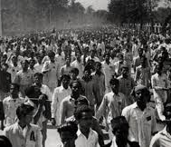
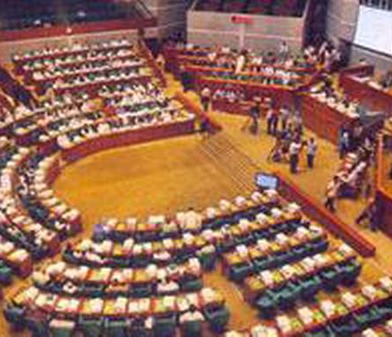
তথ্য অধিকার আইন প্রণয়নের উদ্দেশ্য
জনগণের ক্ষমতায়নের জন্য তথ্য অধিকার নিশ্চিত করার জন্য ২০০৯ সালে পাশ করা হয় তথ্য অধিকার আইন-২০০৯

Slide 10
ফলে, যারা তথ্য দিতে বাধ্য থাকবে..
সরকারী অফিস
বেসরকারী সংস্থা
স্বায়ত্তশাসিত প্রতিষ্ঠান
এ সকল প্রতিষ্ঠানের স্বচ্ছতা, জবাবদিহি বৃদ্ধি, দুর্নীতি হ্রাস ও সুশাসন প্রতিষ্ঠিত হয়েছে।

Slide 11
জোড়ায় কাজ
তথ্য অধিকার আইনের ফলে জনগণ কী সুবিধা ভোগ করছে?

Slide 12
তথ্য অধিকার ও নিরাপত্তা
আইনের প্রয়োজনীয়তা
এ আইনের ফলে অনেকের পক্ষে গুরুত্বপূর্ণ তথ্য জানার সুযোগ সৃষ্টি হয়েছে

Slide 13
তথ্য অধিকার ও নিরাপত্তা
আইনের প্রয়োজনীয়তা
তবে এ আইনে সকল তথ্য প্রকাশ বাধ্যতামূলক রাখা হয়নি

Slide 14
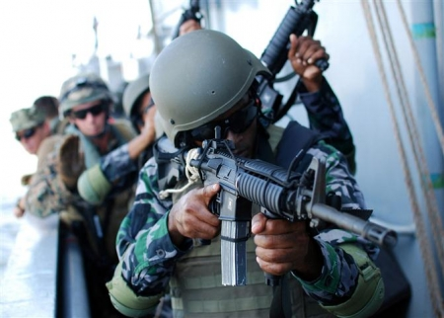
এই আইনের ৭ম ধারায় ২০টি বিষয়কে
আইনের আওতামুক্ত রাখা হয়েছে, এর মধ্যে…
যে তথ্য প্রকাশে দেশের নিরাপত্তা, অখন্ডতা ও সার্বভৌমত্বের প্রতি হুমকি হয়
বিদেশি সরকার থেকে প্রাপ্ত কোনো গোপনীয় তথ্য

Slide 15
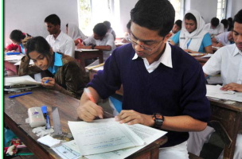
এই আইনের ৭ম ধারায় ২০টি বিষয়কে
আইনের আওতামুক্ত রাখা হয়েছে, এর মধ্যে…
তদন্তাধীন কোনো বিষয়
পরীক্ষার প্রশ্নপত্র বা প্রদত্ত নম্বর সম্পর্কিত আগাম তথ্য

Slide 16
এই আইনের ৭ম ধারায় ২০টি বিষয়কে আইনের আওতামুক্ত রাখা হয়েছে, যার গুরুত্বপূর্ণ কিছু বিষয় তুলে ধরা হলো-
কোম্পানীর কৌশলগত ও বাণিজ্যিক কারণে গোপন রাখা বাঞ্ছনীয় তথ্য।
জাতীয় সংসদের অধিকার হানির কারণ হতে পারে এমন তথ্য।
কোনো ব্যক্তির আইন দ্বারা সংরক্ষিত গোপনীয় তথ্য।
তথ্য প্রকাশ করলে ব্যক্তির জীবনের নিরাপত্তা বিঘ্নিত হবে এমন তথ্য।
পন্ত্রিপরিষদ বা উপদেষ্টা পরিষদের বৈঠকে উপস্থাপনীয় সারসংক্ষেপসহ আলোচনার কোনো বিষয়বস্তু।

Slide 17
দলগত কাজ
তথ্য অধিকার আইন ২০০৯ অনুসারে তুমি কী কী তথ্য জানার অধিকার রাখো না?

Slide 18
মূল্যায়ন
১. তথ্য অধিকার আইন বলতে কী বুঝায়?
২. বাংলাদেশে তথ্য অধিকার আইন কত সালে পাশ করা হয়?
৩. তথ্য অধিকার আইনের উদ্দেশ্য কি?
৪. তথ্য অধিকার আইনের ৭ম ধারায় কয়টি বিষয়কে আইনের
আওতামুক্ত রাখা হয়েছে-
উত্তরের জন্য বৃত্তে ক্লিক করুন
ক
খ
গ
ঘ
১০ টি ২০ টি ৩০ টি ৪০ টি

Slide 19
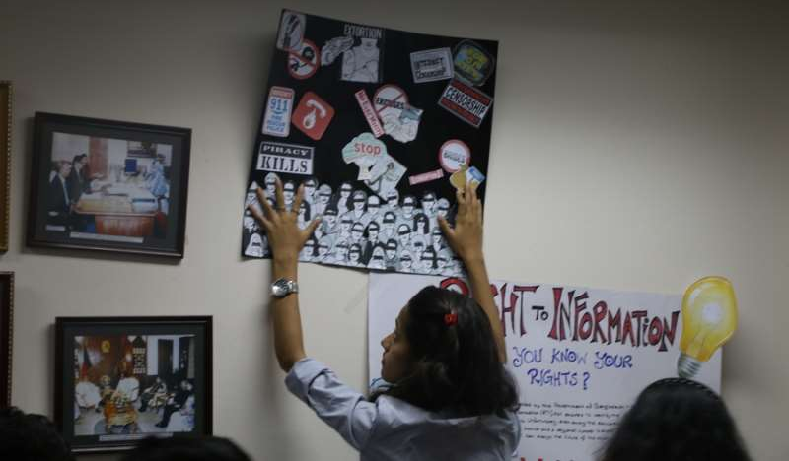
বাড়ির কাজ
তথ্য অধিকার আইন জনগণকে সকল তথ্য জানার অধিকার দেয়নি। বিষয়টি তোমার চিন্তার আলোকে লিখে আনবে।

Slide 20
আমাদের প্রতিটি মূহুর্ত
ফুলের মতো সুন্দর হোক

